Slide 1
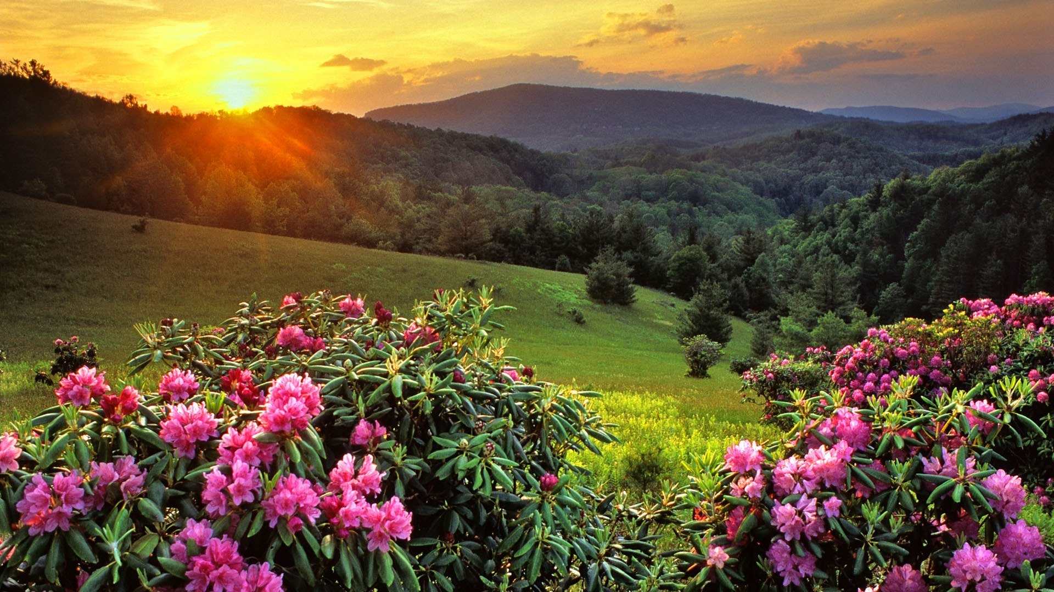
Проект:
«Яркие краски лета!»
Средняя группа № 9 «Забава»
МАДОУ №113 «Капитошка»
Воспитатель: Недорезова Валентина Игоревна
Сентябрь 2018

Slide 2
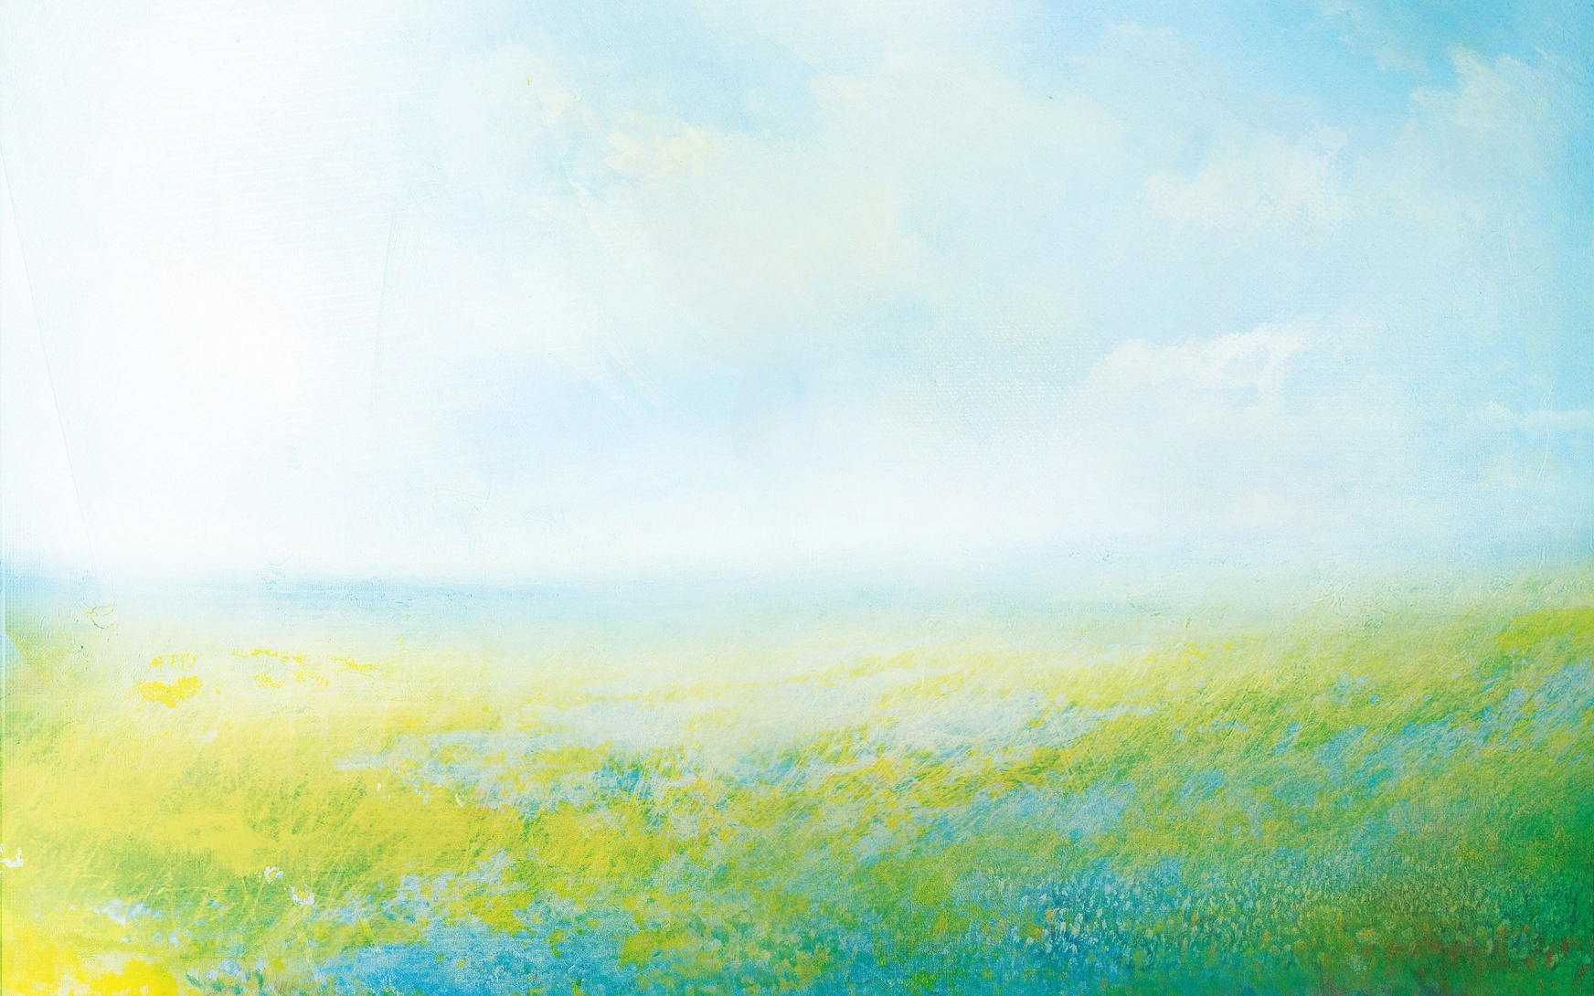
Цель:
Сохранение и укрепление физического
и психического здоровья детей
с учетом их индивидуальных особенностей.

Slide 3
Актуальность:
Лето – удивительная пора! Сколько радости приносят малышу игры с песком
и водой, солнечные ванны, хождение босиком по траве, обливание водой. Как же
сделать жизнь детей в этот период содержательной, познавательной и интересной?
Как организовать деятельность детей так, чтобы это время стало для малышей
незабываемым? Решить эти вопросы помогает интересная и разнообразная
организация деятельности детей в летний период.
Лето — самое благоприятное время для укрепления здоровья детей. Постоянное пребывание детей на свежем воздухе, многообразие форм, красок и звуков в природе, множество разных переживаний и новых впечатлений, богатая витаминами пища, раздолье для движений в природных условиях — все это дает ребенку значительный физический и эмоциональный запас сил для успешного полноценного развития и повышения иммунитета.
В то же время лето таит некоторые опасности для здоровья детей — риск перегрева, солнечного ожога, общей расслабленности в жаркие дни, утомления от излишней беготни, неблаготворного воздействия воды при неумеренном пользовании ею.
В связи с тем, что в летний период уменьшается количество занятий, режим дня максимально насыщается деятельностью на открытом воздухе: прогулки, развлечения, праздники, игры на природе позволяют детям приобретать новый двигательный опыт.
Физическое воспитание летом имеет свои особенности, хотя и является продолжением работы, проводимой в течение учебного года.
Помимо утренней гимнастики организуем физкультурные досуги, закаливающие процедуры, массаж, предлагаем детям, соки, фрукты.

Slide 4
Задачи:
Познавательно-речевое развитие:
-продолжать развивать речь и речевое общение дошкольников;
-стимулировать интерес детей к познанию окружающего мира посредством представлений о природе и человеке;
-воспитывать у детей интерес, внимание, доброжелательное отношение к окружающему миру.
Физкультурно-оздоровительное развитие:
-продолжать работу по укреплению здоровья, развитию двигательных способностей и качеств (ловкости, быстроты, силы, гибкости);
-формировать детей потребность в ежедневной двигательной активности;
-воспитывать культурно-гигиенические навыки.
Художественно-эстетическое развитие:
-формировать у детей умение создавать простейшие изображения, побуждая к передаче образов в рисунке, лепке аппликации;
-развивать у детей способность слушать литературные произведения, принимать участие в рассказывании любимых сказок;
-воспитывать устойчивый интерес к различным видам художественной деятельности.
Социально-личностное развитие:
-формировать навыки общения и поведения, чувства любви, сочувствия, доброжелательности;
-воспитывать дружеское взаимоотношение в совместной игре.

Slide 5
Тип проекта: Краткосрочный, познавательно-творческий, групповой, физкультурно-оздоровительный.
Участники: Воспитатели, Дети группы №9, родители.
Ожидаемый результат:
- Снижение уровня заболеваемости среди детей;
- Развитие социально-нравственных, коммуникативных качеств ребенка;
- Повышение интереса к прекрасному миру природы, к ее познанию;
- Проявление таких качеств, как доброта, милосердие, забота.

Slide 6
Путь реализации проекта:
Беседы с детьми на темы:
«Наступило лето!»
«День Солнца».
Обсудить тему « Мы на улице»
Беседа о цветах, их названия, запахах, каким они цветом и т. д.
Беседа: «Как вести себя в жару на участке»
Беседа: «Насекомые»
Речевое развитие:
А. Усачёва « Что такое лето?»
К.Ушинский «Летом в лесу»
Данько «Вот и лето подоспело»
Е.Благинина «Черемуха»
Утро загадок (лесные загадки)
Заучивание стихотворения «Божья коровка!»
Чтение «Капустная белянка» К. Ушинский
Загадки о насекомых

Slide 7
Художественно-эстетическое развитие:
- Аппликация «Божья коровка»
- Рисование по замыслу « Здравствуй лето» - развивать воображение.
- Рисование: «Радуга».
- Рассматривание иллюстраций к сказкам «Маша и солнце»,
- Рисование на асфальте цветными мелками (игры-забавы)
- рассматривание картинок с изображением летних примет
- рассматривание альбома «Лето».
- Конструирование: «Цветы на клумбе»(коллект.)
- Прослушивание записи П.И.Чайковский «Времена года»
- Прослушивание песни А. Варламова "Какого цвета лето? "
развлечение «В гостя у Солнышка».
Развлечение «Летняя сказка»
- Рассматривание :иллюстраций облаков разной формы- развивать воображение, учить видеть прекрасное.
- выставка фотографий «Летний отдых»

Slide 8
Игровая деятельность:
Дидактические игры:
«Какое время года?»
«Какое бывает лето?»
«Найди рисунки о лете»
Настольные игры « Времена года» - закрепить знания.
«Магнитная мозаика»- учить создавать узоры, развивать логику.
«Угадай звук». Прослушивание композиций «Звуки природы»
«Угадай, с какого дерева»,
«Угадай, что в руке»,
«Чем отличается кора у разных деревьев»
«Лото»
Подвижные игры и упражнения:
«Дождик Кап-Кап»
«Пробеги тихо»
«Кот и мыши»
«У медведя во бору»
«Найди где спрятано»
« Солнышко и дождик»
«Лягушата»
«Ручеёк»

Slide 9
Наблюдение :
за растениями на площадке-способствовать развитию у детей положительных эмоций, узнавать и называть растения
за солнцем- закреплять знания о пользе солнца, тепла для здоровья человека. Расширять представление детей о простейших связях в природе.
За насекомыми. Познакомить детей с насекомыми.
Работа с родителями:
Оформление уголка для родителей "Вот какое наше лето"
Консультация: «Как одеть ребенка в жару»
Консультация: «Укусы насекомых»
Консультация: «Летние Инфекции»
Консультация: «Летний отдых детей»
Развлечения:
«В гостях у солнышка»
«Путешествие по летней сказки»

Slide 10
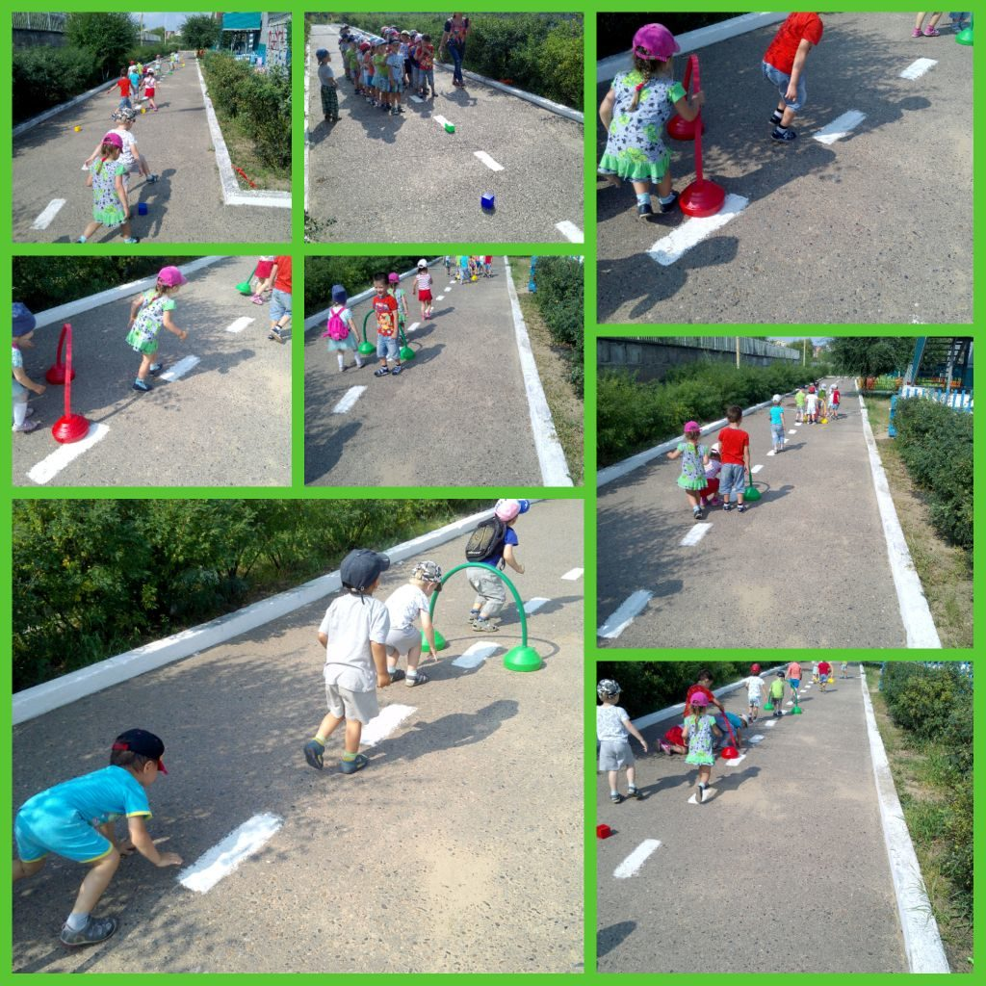

Slide 11
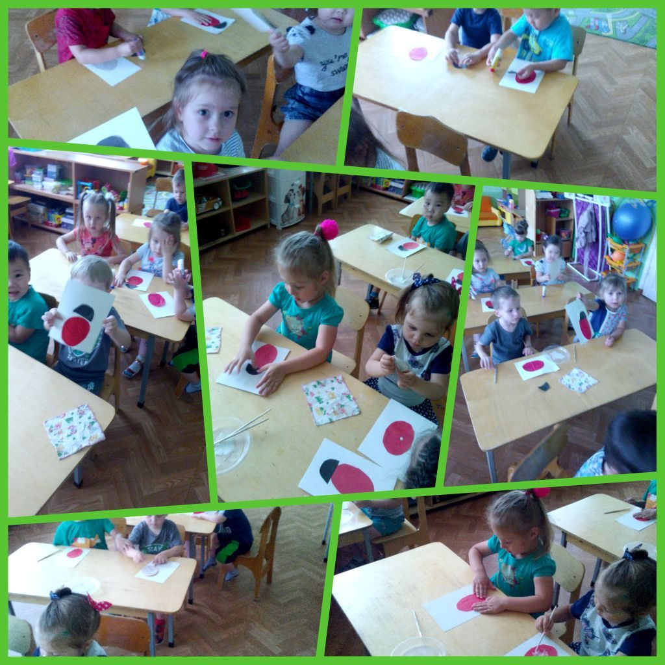

Slide 12
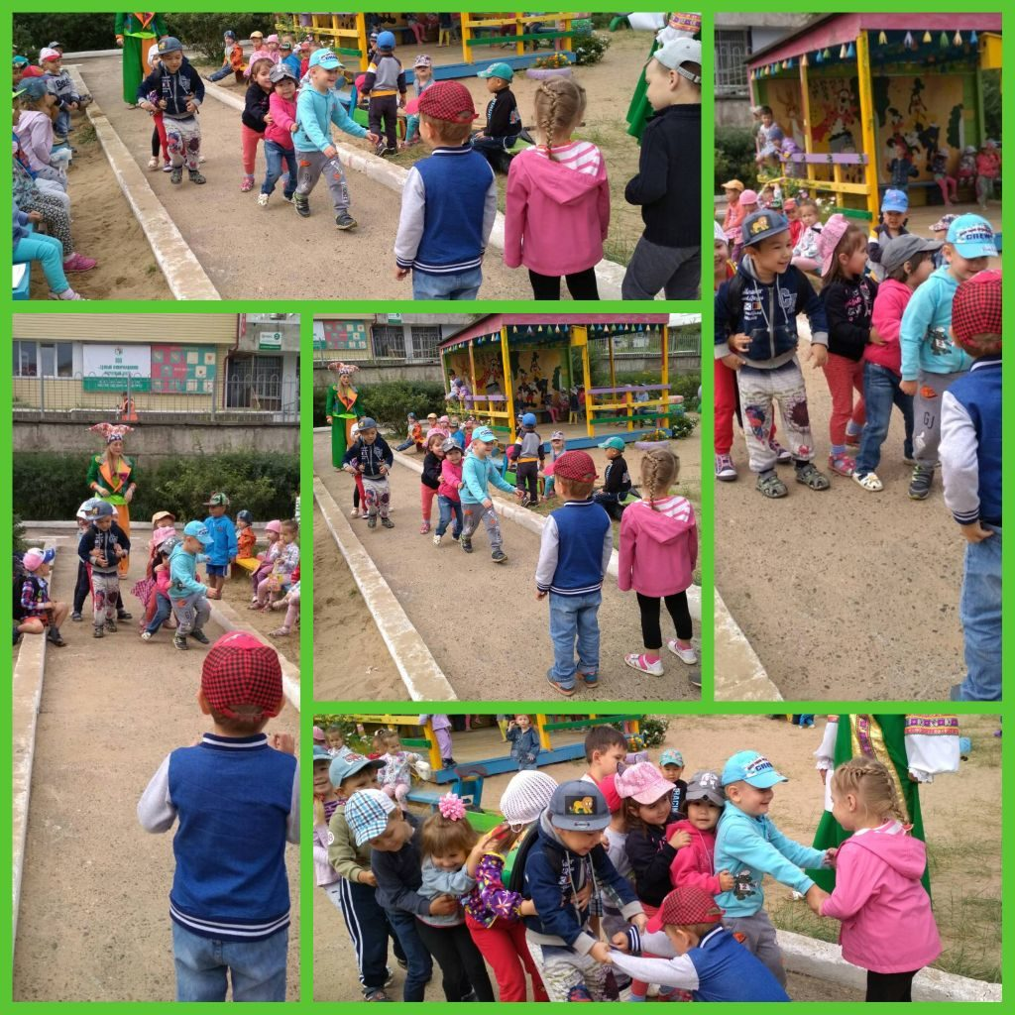

Slide 13
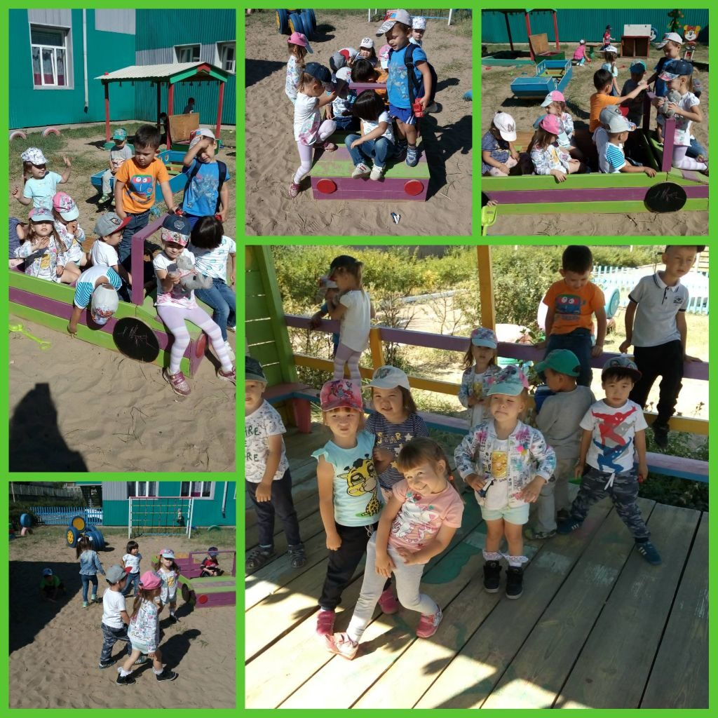

Slide 14
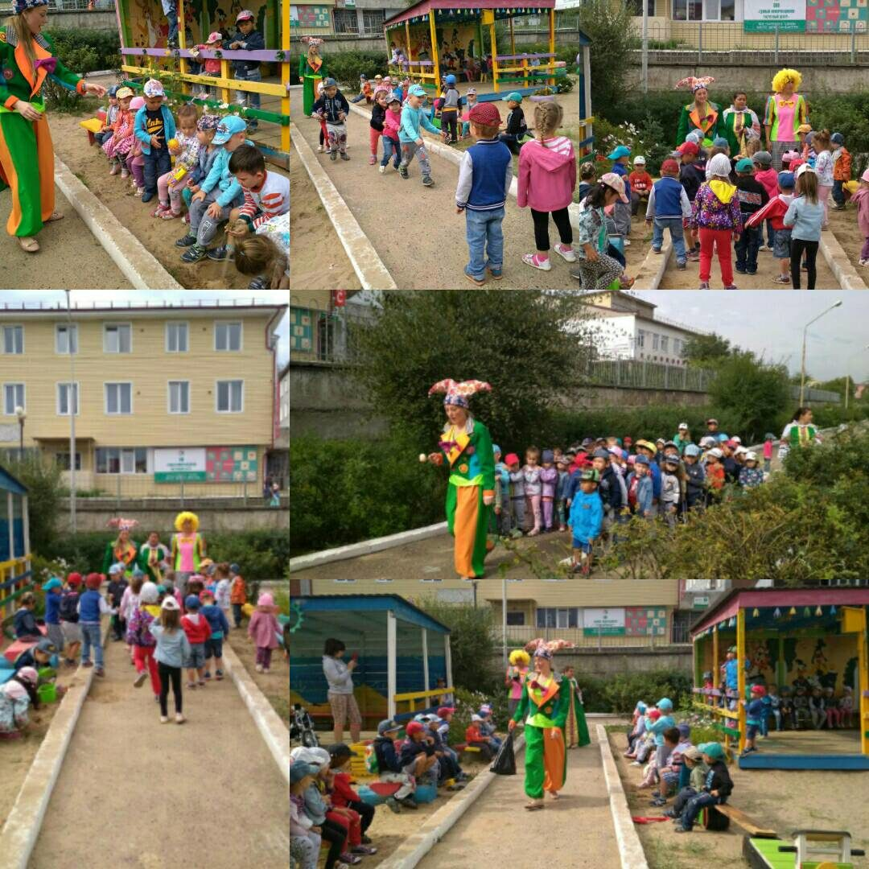

Slide 15


